Slide 1

解决 快递到宿舍的最后 公里
1
成员:王稼民 张瑞峻 游梓涵 宁博 吴刚
指导老师:苏志远

Slide 2


目录
基本信息
简介
分工
项目相关
开发流程
程序架构
成果展示
视频展示
特点\优势\价值

Slide 3

项目基本信息

Slide 4

项目简介
BUPT快递服务是一个基于微信小程序的校内快递代取平台，为用户提供方便快捷的快递代取服务。用户可以通过小程序发布快递代取需求，由平台上的快递代取人员进行接单、完成取件等各项服务。用户可以根据自己的需求选择不同的取件方式。
我们致力于打造一个高效、安全、便捷的快递代取平台，让用户享受到更好的快递服务体验。

Slide 5
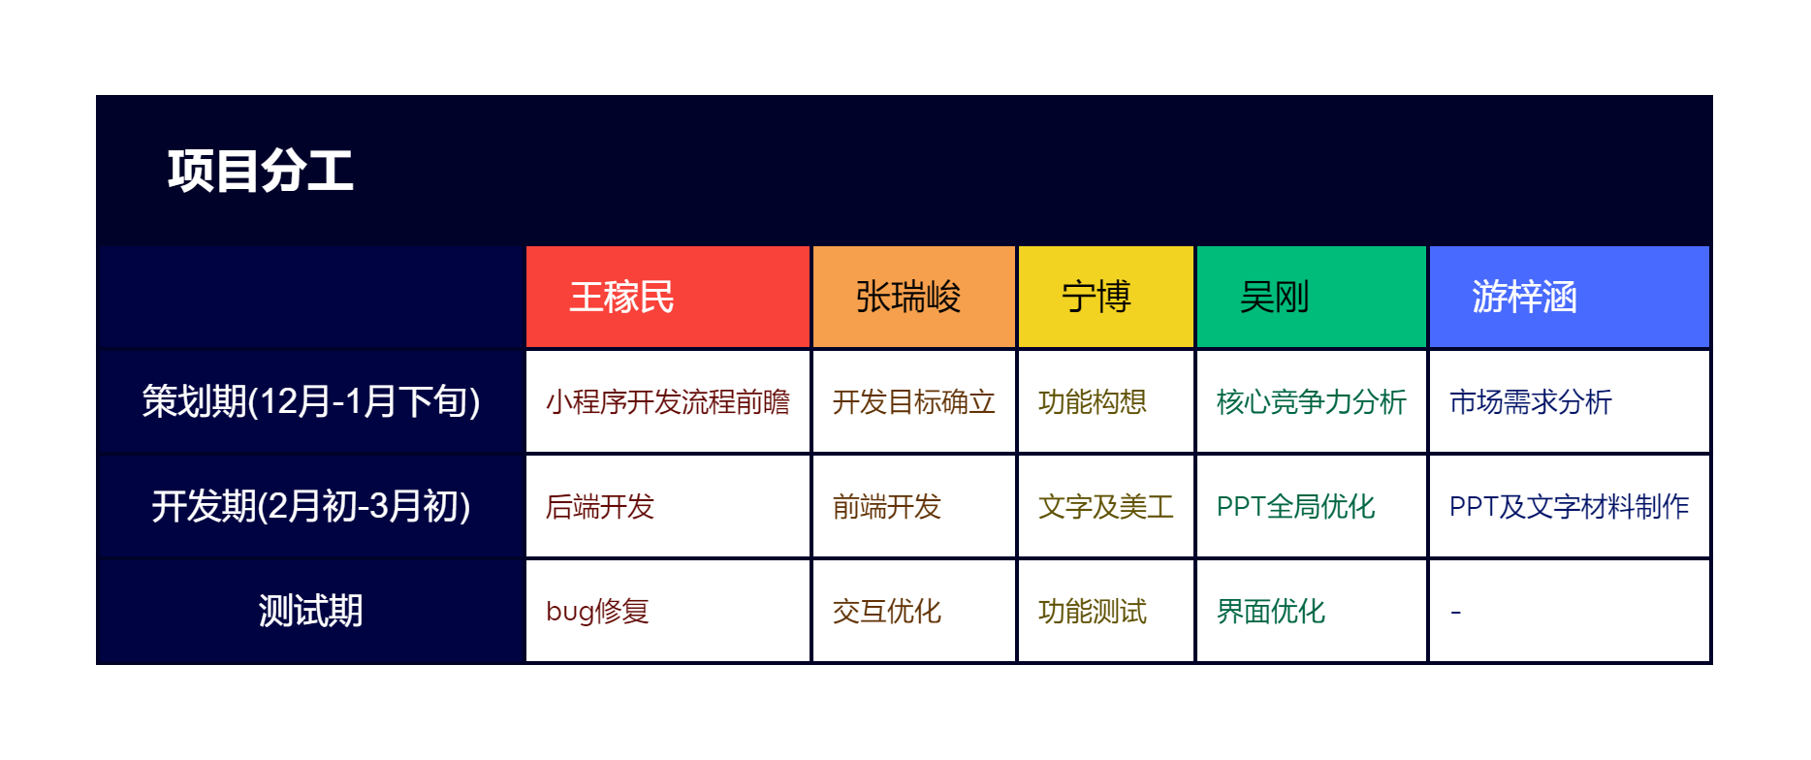
项目分工
Notes:
快点

Slide 6
需求分析
无法避免的
路程
偶尔的
小懒惰
服务带来的
价值
脱不开身的
烦恼
时常遇到的
高峰期
Notes:
快点

Slide 7




项目的价值
DEVELOPMENT
具有发展的潜力,在维护和优化中不断成长为覆盖面更广的综合型服务平台
EFFICIENCY
让校园的物流运转
更加流畅
提高运行效率
CONVENIENCE
为用户带来便捷的服务，足不出户就能拿到快递,节省时间和精力
CHANCES
独特的机制
让更多用户参与到
帮助他人的行列中来
Notes:
提一嘴对接 如校园无人车\志愿活动之类的

Slide 8

我们的优势与特点
精准送达
双向通道
审核机制
高效运送
“本土”优势
反馈机制
信誉积分系统

Slide 9
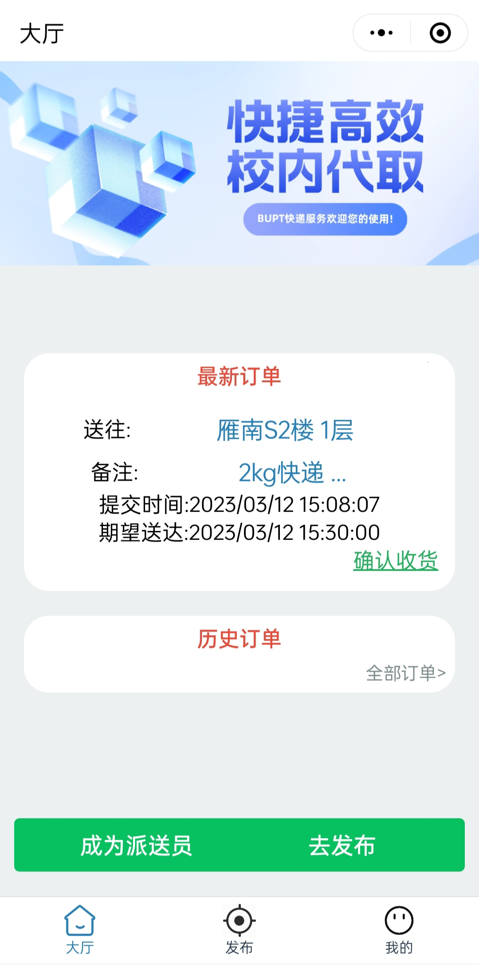
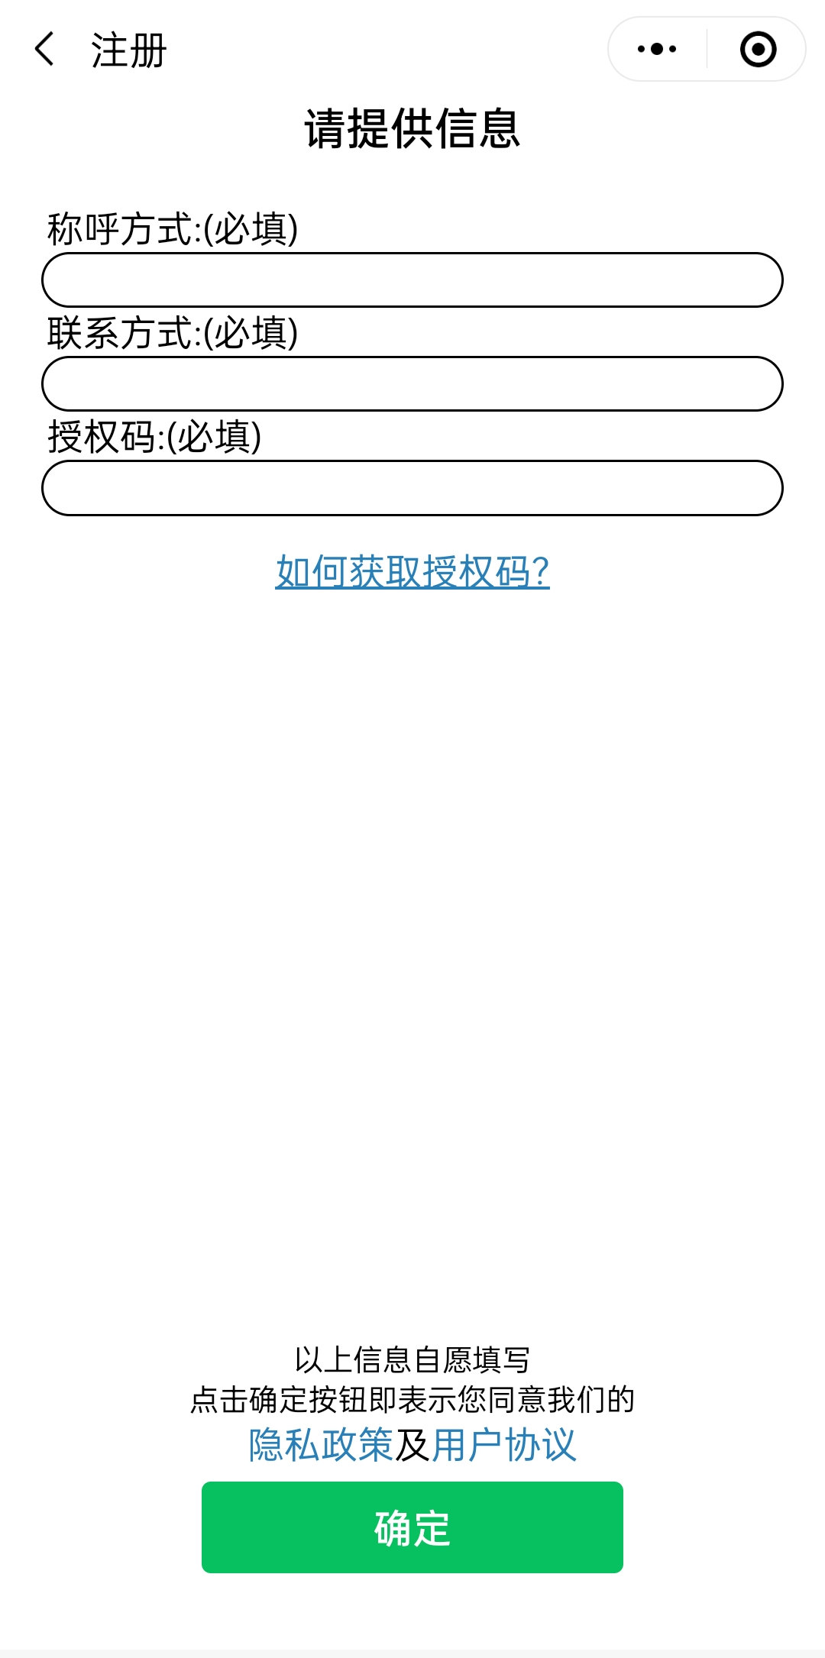
优势与特点
严格审核
精准送达
地址精确到楼层，面对面送达，代取帮送更加精确，收货人体验更加舒适。
系统审核个人情况， 根据信用积分赋予授 权码，成为派送员。 旨在提升用户体验,并且可以有效避免恶意接单等情况的发生
Notes:
平台上的快递代取人员需要通过认证才能接单，保证服务的可靠性和安全性。同时，平台也会对快递代取人员进行评价和监管，以确保服务质量和用户体验。

Slide 10
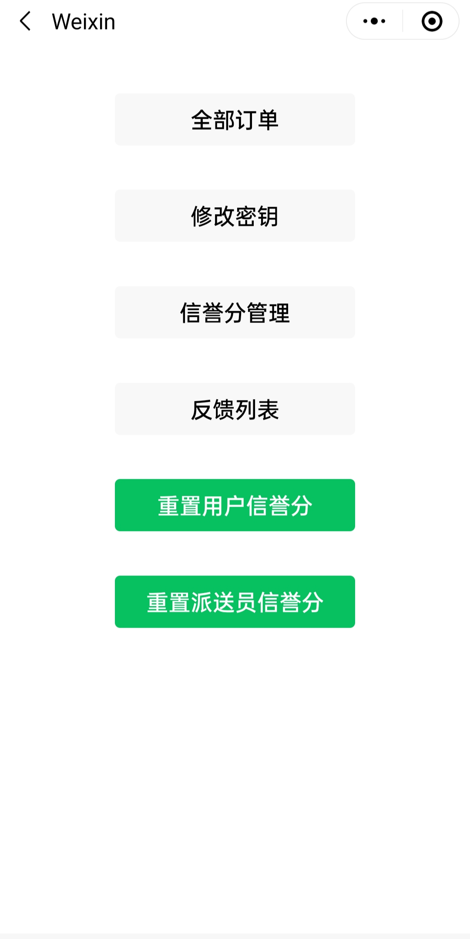
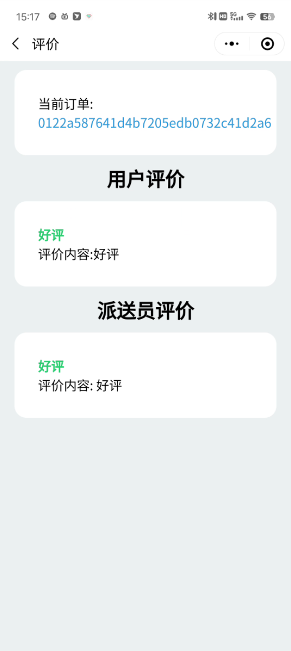
优势与特点
双向通道
信誉分系统
用户历史行为直接 影响信誉分。提供管理员通道， 进行信誉分的纠正
同时,双方的评价也会影响信誉分
用户和派送员之间可以双向评价,提升双方的体验

Slide 11

项目相关

Slide 12
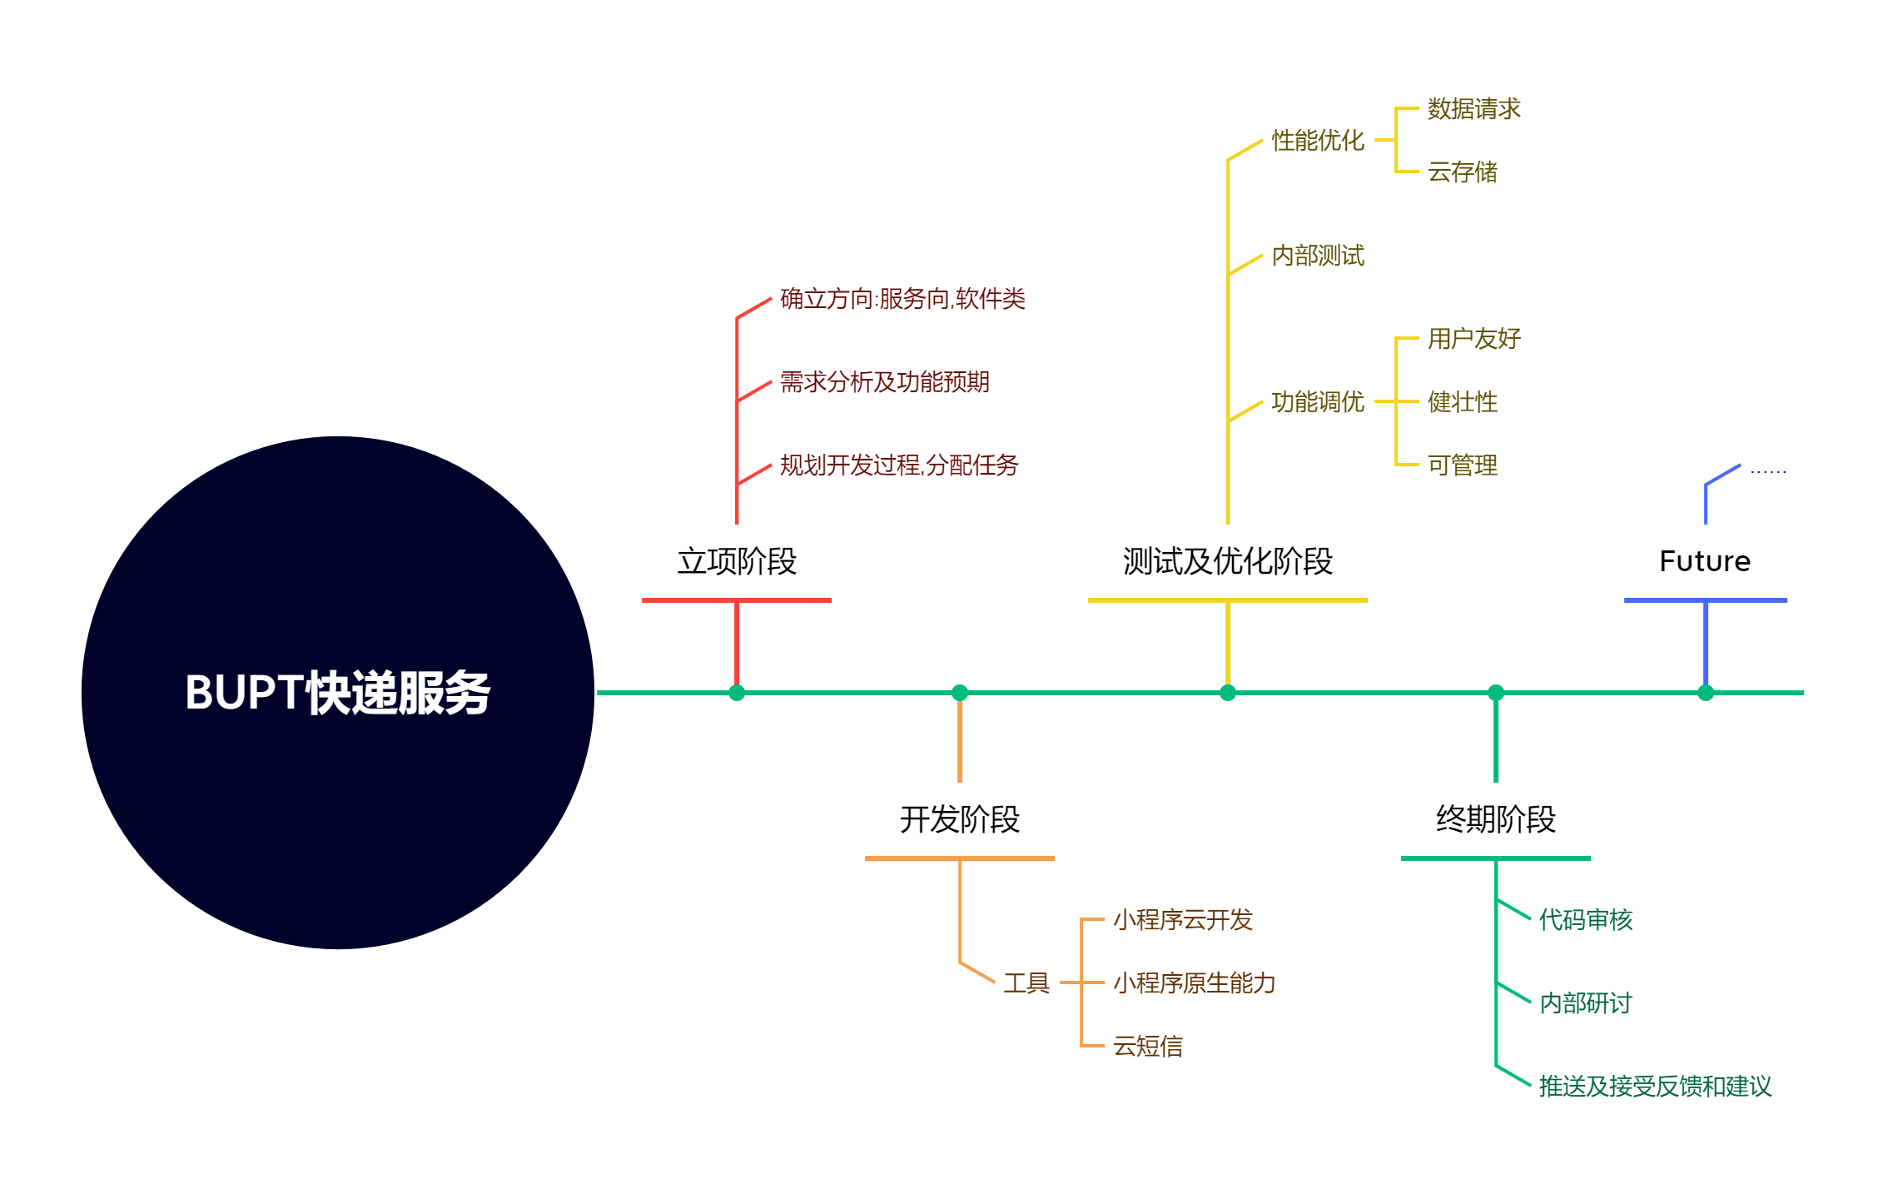
项目流程

Slide 13
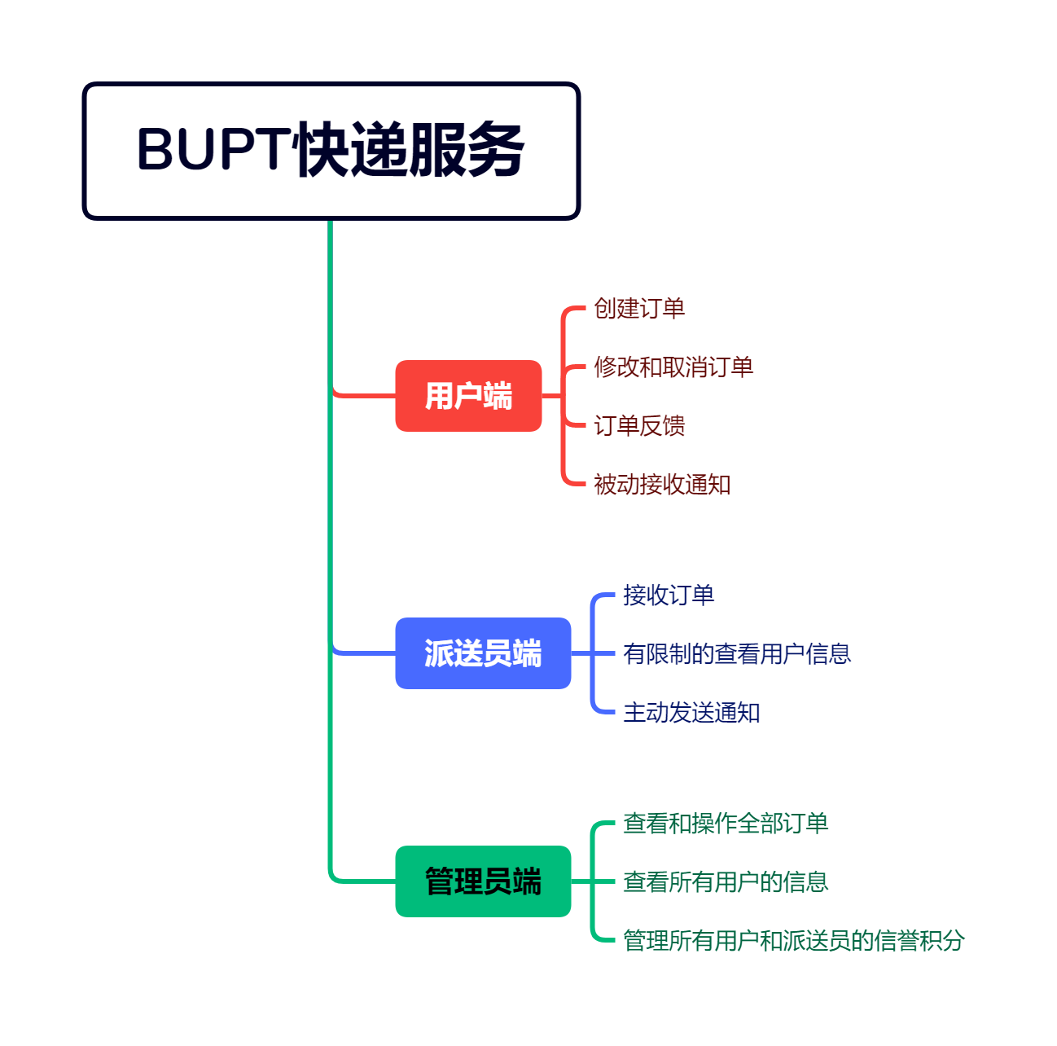
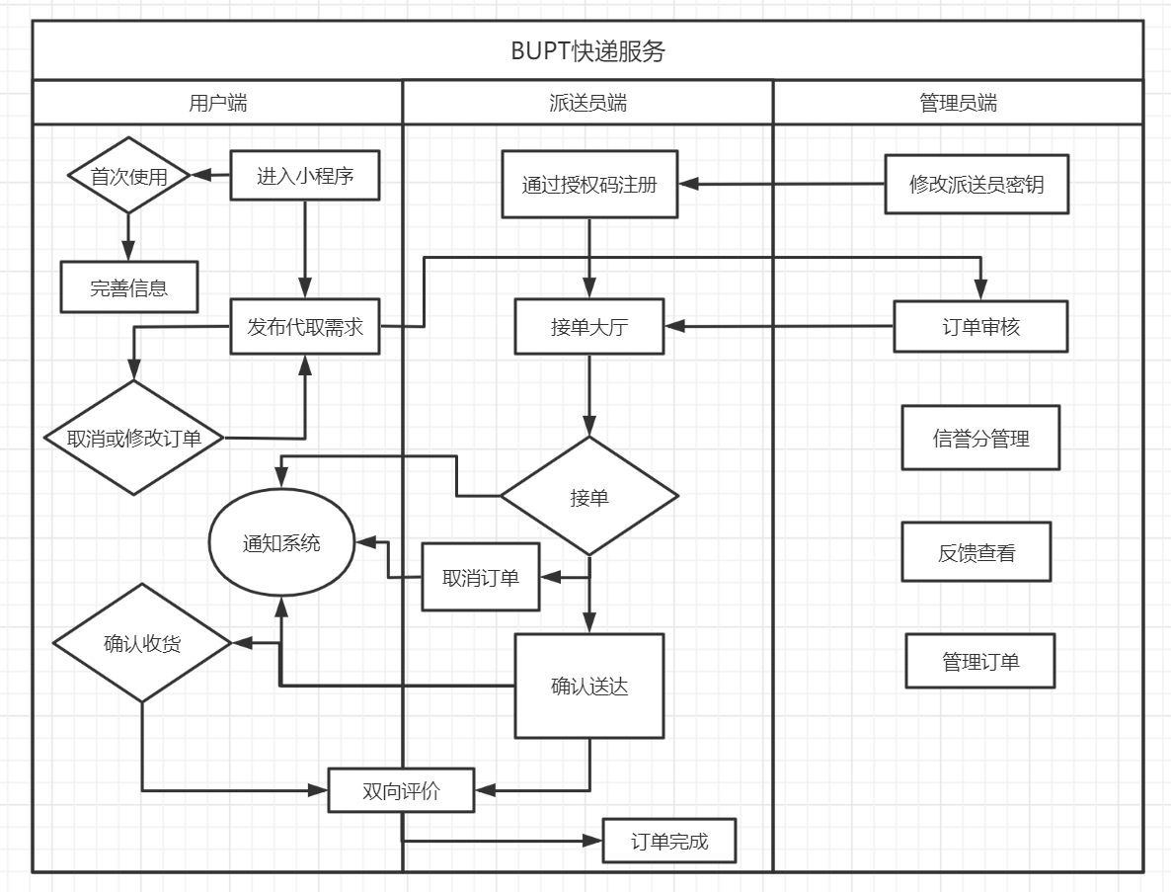
基本架构及用户使用流程

Slide 14

成果展示

Slide 15

操作展示

Slide 16
BUPT快递服务
欢
迎
提
问

